Slide 1

DESARROLLO DE APLICACIÓN BANCA MÓVIL PARA BANCO DE CHILE
UNIVERSIDAD TECNOLÓGICA METROPOLITANA
FACULTAD DE INGENIERÍA
ESCUELA DE INFORMÁTICA
TRABAJO DE TITULACIÓN PARA OPTAR AL TÍTULO DE INGENIERO CIVIL EN COMPUTACIÓN MENCIÓN INFORMÁTICA
PROFESOR GUÍA: VICTOR HEUGHES ESCOBAR JERIA
ESTUDIANTE: SERGIO ALEJANDRO CERDA ZÚÑIGA

Slide 2
Índice
Introducción
Antecedentes Generales
Descripción de la Empresa
Análisis del Problema
Metodología de Trabajo
Construcción del Sistema
Puesta en Marcha
Demostración
Conclusiones

Slide 3
Introducción

Slide 4
Antecedentes Generales
Motivación
Objetivos
Alcance
Limitaciones

Slide 5
Descripción de la Empresa
Banco de Chile
Organigrama
Presidente
Pablo Granifo Lavín
Directores
8 Directores
Vicepresidente
Andronico Luksic Craig
Vicepresidente
Francisco Aristeguleta
Directores Suplentes
2 Directores
Asesores
3 Asesores
Gerente General
Gerente División Comercial
Gerente División Corporativa e Inversiones
Gerente División Consumo - Credichile
Gerente División Riesgo Corporativo
Gerente División Global de Cumplimiento
Gerente División Personas y Organización
Gerente División Contraloría
Gerente División Gestión y Control Financiero
Gerente División Operaciones y Tecnología
Gerente General BanChile

Slide 6
Análisis del Problema
Identificación del Problema
Levantamiento de Procesos
INTEGRACIÓN ONLINE
CANALES
SERVICIOS
ACTIVOS
PASIVOS
TARJETAS DE CRÉDITO
LÍNEA DE CRÉDITO
CUENTA CORRIENTE
CUENTA VISTA
CAPACIDADES
(ORQUESTACION)
CRÉDITOS
CUENTA
AHORRO
CAPTACIONES
PLAT. AUTOSERVICIO
ACTIVIDADES
(MEDIACION)
SERVICIOS
ENTIDADES
(MEDIACION)
CONTABILIDAD
TRANSFERENCIAS
FONDOS
TARIFICACIÓN TARJETAS
MÓVILES
UTILITARIOS
(MEDIACION)
CLIENTES
COMUNICACION
(MEDIACION)
REQUERIMIENTOS
SEGURIDAD
APOYO A LA VENTA
TRAZAS
BACK-END TECNOLOGICO
LOGUEO
AUTENTICACION Y
PERFILAMIENTO
CORREO
SMS

Slide 7
Análisis del Problema
Análisis de Procesos
Enrolamiento y acceso personalizado,
Saldos de Cuentas y Tarjetas de Crédito,
Movimientos de Cuentas,
Movimientos de Tarjetas de Crédito,
Carlota de Transferencias Enviadas y Recibidas,

Slide 8
Análisis del Problema
Análisis de Procesos
Consulta de Saldo de Inversiones
Transferencias a Terceros,
Avance de Tarjeta de Crédito (y simulación),

Slide 9
Análisis del Problema
Análisis de Procesos
Pago de Línea de Crédito y Tarjeta de Crédito,
Pago de Tarjeta de Crédito Internacional,
Recarga Celular,

Slide 10
Análisis del Problema
Análisis de Procesos
Redgiro, y
Contacto.

Slide 11
Análisis del Problema
Diagnostico de los Procesos
Propuesta de ajuste

Slide 12
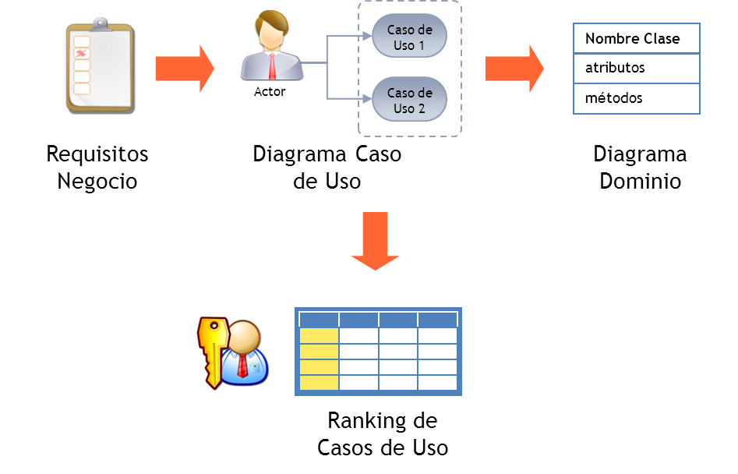
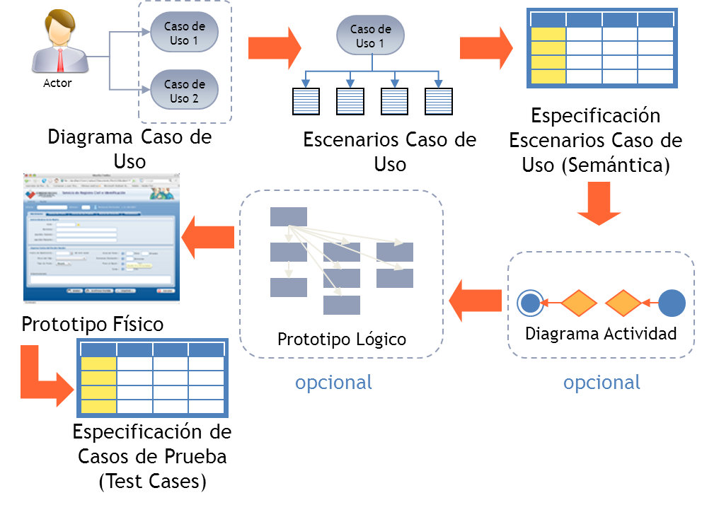
Metodología de Trabajo
Modelo de Negocio
Requerimientos
Análisis y Diseño

Slide 13
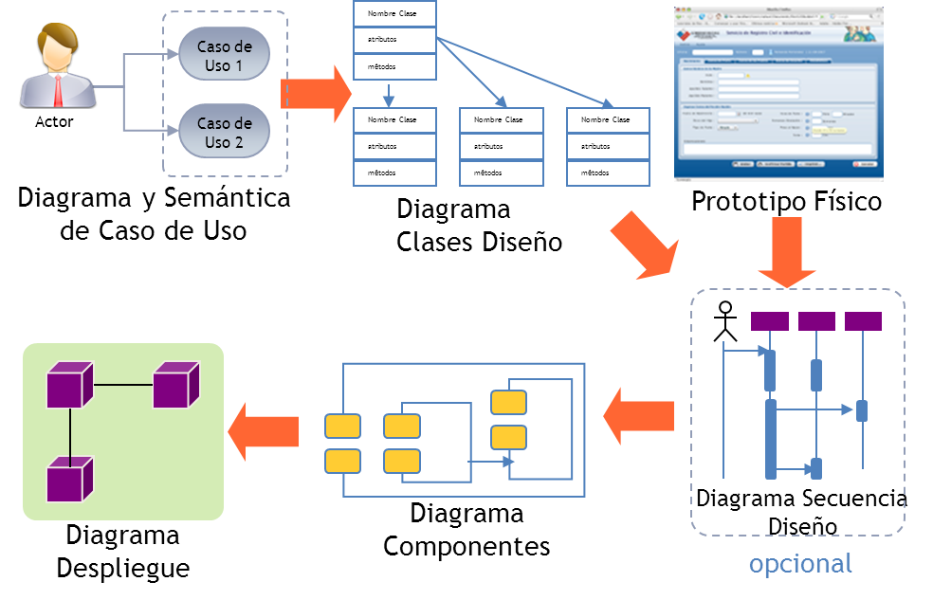
Metodología de Trabajo
Análisis y Desarrollo
Desarrollo
Testing

Slide 14
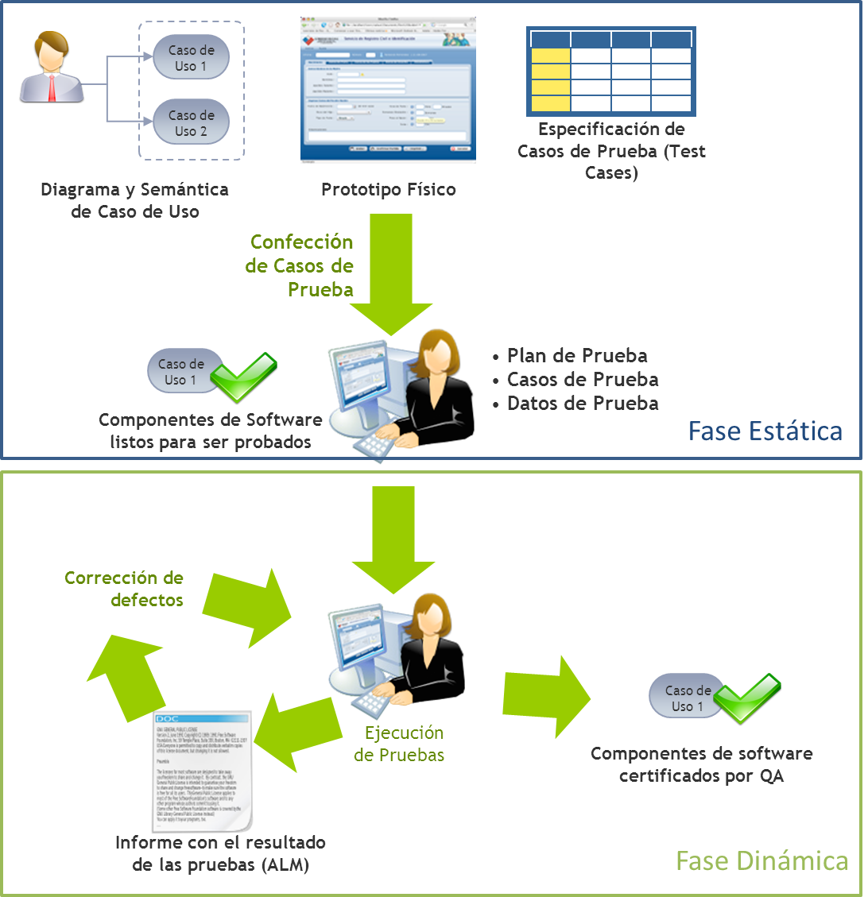
Metodología de Trabajo
Testing
Despliegue en Producción
Continuidad
Continuidad

Slide 15
Metodología de Trabajo
Participantes de la Metodología
Usuario/Product Owner
Gestor de la Demanda
Ingeniero de Procesos
Comité de Prioridad
PMO
Líder de Proyecto
Arquitecto
Testing
Producción
Continuidad

Slide 16
Construcción del Sistema
Requerimientos de Banco de Chile,
Requerimientos de Software y Hardware,
Modelos de Datos,

Slide 17
Construcción del Sistema
Pruebas de Calidad
Prueba Base,
Ciclo I de Pruebas,
Ciclo II de Pruebas,

Slide 18
Construcción del Sistema
Pruebas de Calidad
Hacking Ético y Revisión de Código,
Pruebas de Stress, y
Pruebas de Aceptación de Usuario.

Slide 19

Puesta en Marcha
Piloto Productivo
Producción Final
Continuidad

Slide 20
Demostración

Slide 21
Conclusiones

